Slide 1
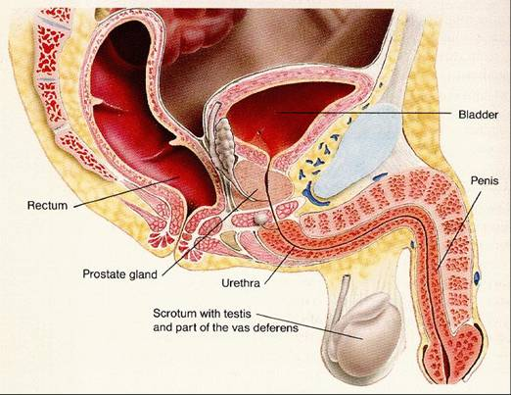
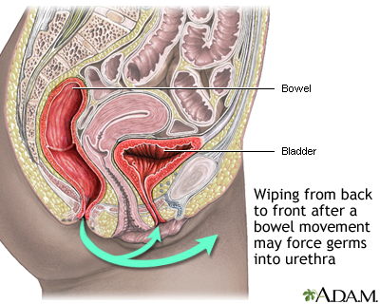
ΛΟΙΜΩΞΕΙΣ ΟΥΡΟΠΟΙΗΤΙΚΟΥ –ΓΕΝΝΗΤΙΚΟΥ ΣΥΣΤΗΜΑΤΟΣ
ΒΑΣΙΛΙΚΗ ΠΙΤΥΡΙΓΚΑ- ΛΕΚΤΟΡΑΣ ΜΙΚΡΟΒΙΟΛΟΓΙΑΣ ΙΑΤΡΙΚΗΣ ΣΧΟΛΗΣ Ε.Κ.Π.Α. Email.: vpitiriga@med.uoa.gr

Slide 2
Ορισμός
Σεξουαλικώς μεταδιδόμενα νοσήματα ή αφροδίσια νοσήματα ονομάζονται τα νοσήματα ή μολύνσεις οι οποίες μεταδίδονται από άνθρωπο σε άνθρωπο κυρίως μέσω σεξουαλικών σχέσεων
Άλλοι τρόποι μετάδοσης, λιγότερο συχνοί:
Αιματογενής μετάδοση,
Κάθετα από τη μητέρα στο μωρό
Στενή σωματική επαφή
Είναι η μόλυνση που είναι αμελητέα η πιθανότητα της μετάδοσης της με άλλα μέσα εκτός από τη σεξουαλική επαφή.

Slide 3
Γενικά
Παγκόσμιο πρόβλημα. Η συχνότητα αυξάνεται παγκοσμίως από το 1950
> 30 νοσήματα
Στις ΗΠΑ >15 εκ. κρούσματα ετησίως
>60 εκ. αμερικανοί πολίτες πάσχουν από ΣΜΝ
1 στους 4 ενεργός σεξ. έφηβος πάσχει από ΣΜΝ
Εύκολη η μετάδοση
Πολλοί ασυμπτωματικοί φορείς
Οι ανθρώπινοι πληθυσμοί αυξάνονται
και μετακινούνται

Slide 4
Παράγοντες που επηρεάζουν τη μετάδοση
Η μολυσματικότητα-παθογονικότητα του μικροοργανισμού
Η περίοδος μεταδοτικότητας
Το είδος της σεξουαλικής επαφής
Η ηλικία έναρξης σεξουαλικών επαφών
Ο αριθμός των σεξουαλικών επαφών
Ο αριθμός των σεξουαλικών συντρόφων
Η κλινική εικόνα (η απουσία της- φορείς)
Η συνύπαρξη άλλων ΣΜΝ
Η χρήση προφυλάξεων

Slide 5
Ρυθμός απόκτησης ερωτικών συντρόφων
«Πυρήνας». Μικρός αριθμός ατόμων με πολλούς ερωτικούς συντρόφους συντήρηση της λοίμωξης
Οι επαφές εκτός του πυρήνα διασπείρουν την λοίμωξη

Slide 6
Μετάδοση
Με τη σεξουαλική επαφή
Από έκκριμα, πχ. γονόκοκκος
Από έλκος πχ έρπης, σύφιλη
Από εστία μολυσμένων κυττάρων πχ HPV

Slide 7
Φυσική Άμυνα
Το επιθήλιο περιέχει γλυκογόνο (οιστρογόνα)
Αποικίζεται από τον γαλακτοβάκιλλο που μεταβολίζει το γλυκογόνο και παράγει υπεροξείδιο υδρογόνου και γαλακτικό οξύ διατηρεί το pH στο 5.0

Slide 8
Φυσιολογική χλωρίδα του γεννητικού συστήματος
Ορισμός: Το σύνολο των μικροοργανισμών που αποικίζουν τον κόλπο, το κατώτερο τμήμα του τραχήλου της μήτρας και τα εξωτερικά γεννητικά όργανα της γυναίκας χωρίς να προκαλέσουν νόσο.
Βρίσκεται σε δυναμική ισορροπία και διαφέρει από τη γέννηση ως την εμμηνόπαυση.
Το υπόλοιπο γεννητικό σύστημα είναι στείρο μικροβίων.
Η φυσιολογική χλωρίδα μπορεί να είναι
η πηγή των υπευθύνων παθογόνων ή
να ανταγωνίζεται με εξωγενή λοιμογόνα αίτια.

Slide 11
Διάγνωση ΣΜΝ
Δείγματα από το γεννητικό σύστημα:
Κολπικό υγρό
Υλικό από έλκος ή έκκριμα
Τραχηλικό υγρό
Ουρηθρικό επίχρισμα
Ούρα
Σπέρμα

Slide 12
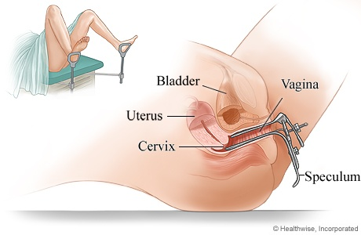

Slide 13
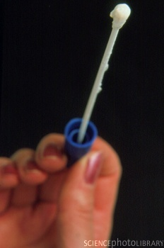

Slide 16
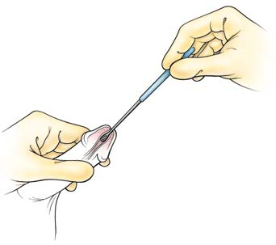

Slide 18
Διάγνωση ΣΜΝ
Μικροσκοπική εξέταση νωπού παρασκευάσματος
Χρώση GRAM
Καλλιέργεια κλινικού δείγματος (αερόβια-αναερόβια)
Ταυτοποίηση-τυποποίηση μικροβίων
Μοριακές μέθοδοι
Αξιολόγηση ευρημάτων

Slide 19
Οι κυριότερες ΣΜΝ
ΑΙΤΙΟ | ΝΟΣΟΣ
HPV | Οξυτενή κονδυλώματα, τραχηλική δυσπλασία
HSV 1, 2 | Έρπης γεννητικών οργάνων
HIV | AIDS
HBV | Ηπατίτιδα
Chlamydia trachomatis D-K | Μη γονοκοκκική ουρηθρίτιδα
Chlamydia trachomatis L1, L2, L3 | Αφροδίσιο λεμφοκοκκίωμα
Mycoplasma, Ureaplasma | Μη γονοκοκκική ουρηθρίτιδα
Treponema pallidum | Σύφιλη
Neisseria gonorrhoeae | Γονόρροια
Calymmatobacterium granulomatis | Βουβωνικό λεμφοκοκκίωμα
Haemophilus ducreyi | Μαλακό έλκος
Gardnerella vaginalis | Μη ειδική κολπίτιδα
Candida | Μυκητιασική κολπίτιδα
Trichomonas vaginalis | Κολπίτιδα, ουρηθρίτιδα
Sarcoptes scabiei | Ψώρα
Phthirus pubis | Φθειρίαση εφηβαίου

Slide 20
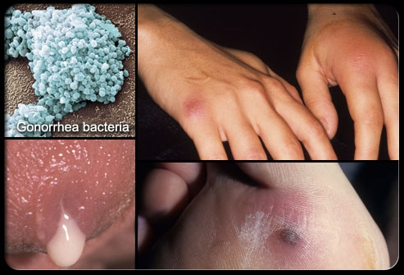
ΣΥΦΙΛΗ (Treponema pallidum)

Slide 21
Σπειροχαίτες
Οικογένεια | Γένος | Είδος | Υπο είδος | Νόσος
Spirochaetales | Treponema Borrelia | pallidum pallidum carateum recurrentis burgdorferi | pallidum pertenue | Σύφιλη Yaws Pinta Υπόστροφος πυρετός Lyme

Slide 22
Treponema τρεπο+νήμα (στριφτή κλωστή)

Slide 23
Σύφιλη
Αίτιο : Treponema pallidum
Μετάδοση : σεξουαλική επαφή (οριζόντια) διαπλακουντιακά (κάθετα)
Μόλυνση : μικροαμυχές δέρματος & βλεννογόνων
Επώαση : 3 εβδομάδες (10-90 ημέρες)

Slide 24
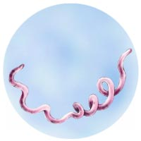
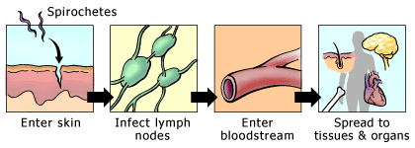
Αίτιο - Παθογένεια

Slide 25
Μηχανισμοί Παθογένειας
Έλλειψη ενδο-εξωτοξινών
Εισβολή σε ανοσολογικά πλεονεκτικούς ιστούς (πχ νευρικός ιστός)
Συντήρηση της λοίμωξης από μικρό αριθμό μικροβίων
Ελάχιστος αριθμός επιφανειακών αντιγόνων
Περιορισμένες απαιτήσεις σε Fe
Αντίσταση στα μακροφάγα-στην εξουδετέρωση από αντισώματα
Αργός πολλ/σμός

Slide 26
Κλινική εικόνα - πορεία: φάσεις
Πρωτογενής
Δευτερογενής
Λανθάνουσα
Τριτογενής

Slide 27
Πρωτοπαθής σύφιλη (έλκος)
Εμφάνιση μικρού σκληρού έλκους σε 10-90 ημέρες (3 εβδομάδες)
Μονό ή πολλαπλά, ορατό ή μη ορατό
Συνήθως ανώδυνο
Εξαφανίζεται σε 3-8 εβδομάδες χωρίς θεραπεία
Μεταδοτική

Slide 28
Πρωτοπαθής σύφιλη (έλκος)

Slide 30
Δευτεροπαθής
Συστηματική διασπορά
Ανοσολογική απάντηση σε ανοσοσυμπλέγματα που εναποτίθενται σε διάφορα σημεία του σώματος
Πυρετός, λεμφαδενοπάθεια, δερματικό εξάνθημα (+παλάμες/πέλματα, βλεννογόνοι)
Διάρκεια 3-6 μήνες με υποτροπιάζοντα συμπτώματα
Μεταδοτική (στις βλάβες)

Slide 31
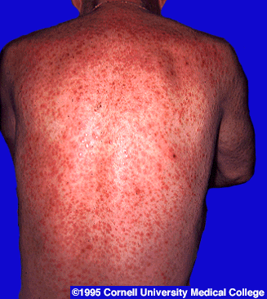
Δευτεροπαθής

Slide 32
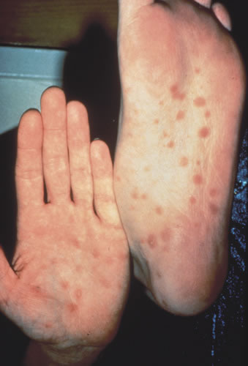

Slide 33
Λανθάνουσα
Χωρίς συμπτώματα
Διάρκεια από μήνες ως έτη
Το μικρόβιο διηθεί όργανα
Μόνο το 1/3 προχωρά σε τριτογενή, ακόμη και χωρίς θεραπεία
Μη μεταδοτική (εξαίρεση: κάθετη μετάδοση)

Slide 34
Τριτογενής-παθογένεια
Το τρεπόνημα καλύπτεται από εξωτερικό περίβλημα λιπιδίων
Ελάχιστη ανοσολογική απάντηση
Ωστόσο…
Τα συμπτώματα προκύπτουν από ανοσολογική αντίδραση του κυτταρικού σκέλους του οργανισμού
στις σπειροχαίτες που επέζησαν

Slide 35
Τριτογενής
Απειλητική για τη ζωή
Βλάβες στο δέρμα, οστά, αγγεία, ΚΝΣ
Κομμιωματώδης σύφιλη
Μάζες ιστού στο δέρμα, οστά βλενογόννοι
Μη μεταδοτική (στις βλάβες μικρός αριθμός μικροβίων)
Καρδιαγγειακή σύφιλη
Εξασθένηση του τοιχώματος της αορτής
Νευροσύφιλη (10% των ασθενών)
Διαταραχές προσωπικότητας, επιληψία, ψυχιατρικές διαταραχές

Slide 36
Τριτοπαθής

Slide 37
Συγγενής σύφιλη
Εγκυμοσύνη στη λανθάνουσα φάση
Στο 1^{ο} ή 2^{ο} στάδιο σύφιλης ενδομήτριος θάνατος ή θνησιγενές έμβρυο
Ηπατοσπληνομεγαλία δερματικές βλάβες, οστεοχονδρίτιδα, → στη γέννηση ή σε 3 εβδ-6 μήνες
Βλάβες στα δόντια και τα οστά, κώφωση, τύφλωση, νευρολογικά συμπτώματα νοητικές δυσλειτουργίες

Slide 38
Διάγνωση-ΠΟΛΥΠΛΟΚΗ
Το Treponema ΔΕΝ ΚΑΛΛΙΕΡΓΕΙΤΑΙ
Η διάγνωση γίνεται με
Άμεση ανίχνευση με μικροσκόπηση
Ορολογικές αντιδράσεις (αναζήτηση αντισωμάτων)
Μη τρεπονημικές αντιδράσεις
Τρεπονημικές αντιδράσεις

Slide 39
Μικροσκόπηση
Επίχρισμα από το έλκος σε σκοτεινό πεδίο (δυσδιάκριτο)
Άμεσος ανοσοφθορισμός (αντισώματα κατά του τρεπονήματος, σεσημασμένα με φθορίζουσες χρωστικές)
Χρώση αργύρου
Δε βάφεται με χρώση Gram (ωχρό)
Πρώτο στάδιο λοίμωξης

Slide 40
Μικροσκόπηση σκοτεινού πεδίου

Slide 41
Μικροσκόπηση σκοτεινού πεδίου

Slide 42
Χρώση αργύρου

Slide 43
Ορολογική διάγνωση
Αναζήτηση αντισωμάτων (1-4 εβδ. μετά τη λοίμωξη)
Μη ειδικές δοκιμασίες (μη τρεπονημικές) screening
VDRL
RPR
Ειδικές δοκιμασίες (τρεπονημικές)
FTA-ASB
TPHA
TPI

Slide 44
Μη ειδικές δοκιμασίες
Ανιχνεύονται IgM και IgG
Μη ειδικά στη σπειροχαίτη αντισώματα τύπου αντιδρασίνης,
Έναντι λιποειδικού υλικού--->έμμεση αντίδραση του οργανισμού στο μικρόβιο
Τα αντιγόνα δεν είναι τρεπονημικά, αλλά προέρχονται από ιστούς θηλαστικών (εκχύλισμα καρδιάς βοός, καρδιολιπίνη)
Ανίχνευση
70-80% πρωτογενής
99% δευτερογενής

Slide 45
Μη ειδικές δοκιμασίες
VDRL (Venereal Diseases Research Laboratory)
RPR (Rapid Plasma Reagin)
Θετικές : 4-6 εβδ από τη μόλυνση ή 1-2 εβδ από την εμφάνιση του έλκους
Αρνητικοποιούνται
Μετά θεραπεία στην Ιπαθη ή ΙΙπαθή φάση της νόσου
Στην όψιμη φάση (ΙΙΙπαθή σύφιλη)

Slide 46
RPR

Slide 47
Μη ειδικές δοκιμασίες
Χρήσιμες στη διαλογή (screening)
Πρέπει να επιβεβαιώνονται με ειδικές τρεπονημικές δοκιμασίες
Μπορεί να είναι ψευδώς θετικές σε:
Ιογενείς λοιμώξεις (ΛΜ, ιλαρά, ηπατίτιδες)
Νόσοι κολλαγόνου (ΡΑ, ΣΕΛ)
Οξεία εμπύρετη νόσος
Μετά εμβολιασμό
Κύηση
Ελονοσία
Λέπρα

Slide 48
Ειδικές δοκιμασίες
Τα αντιγόνα είναι τρεπονημικά
FTA-ABS (Fluorescent Treponemal Antibody Absorption)
TPHA (Treponema pallidum haemagglutination Assay) παθητική αιμοσυγκόλληση
ΤΡΙ (Treponema pallidum Immobilization)
Enzyme immunoassay (EIA) (kit is precoated with highly specific recombinant T. pallidum antigens)
Notes:
The MHA-TP and TPHA tests detect antibodies to the bacteria that cause syphilis and can be used to detect syphilis in all stages, except during the first 3 to 4 weeks when antibody levels are too low.
In the assay, avian or ovine erythrocytes are coated with antigens from T. pallidum. In the presence of syphilitic positive serum, the erythrocytes aggregate to form characteristic patterns on the surface of the microplate wells.
A test for syphilis in which an antibody other than Wassermann antibody is present in the serum of a syphilitic patient; in the presence of complement, the patient's serum causes the immobilization of actively motile Treponema pallidum obtained from testes of a rabbit infected with syphilis. Also called TPI test.

Slide 49
FTA-ABS

Slide 50
Ειδικές δοκιμασίες
Πιο πολύπλοκες και ακριβές
Θετικές νωρίτερα από τις μη ειδικές
Διατηρούνται θετικές για πολλά χρόνια (και στην τριτοπαθή σύφιλη)
Δεν επηρεάζονται από τη θεραπεία (δε μας πληροφορούν για την ανταπόκριση στη θεραπεία)
Ψευδώς θετικά : σε νόσους με αυξημένες ή ανώμαλες ανοσοσφαιρίνες
ΣΕΛ
Κύηση
ΔΕΝ διευκρινίζουν παρούσα λοίμωξη/αναζωπύρωση/παρελθούσα
Notes:
Unlike non-treponemal tests, which show a decline in titers or become nonreactive with effective treatment, most treponema-specific tests usually remain reactive for life. Because of the persistence of reactivity, possibly for the life of the patient, treponemal tests are of no value to the clinician in determining relapse, reinfection, or treatment efficacy.Therefore, a reactive treponemal test result only indicates exposure to T. pallidum at some time during a person’s life. It does not indicate that the person currently has an active syphilis infection.
For this reason, a positive treponemal test result should be confirmed with a non-treponemal test.

Slide 51
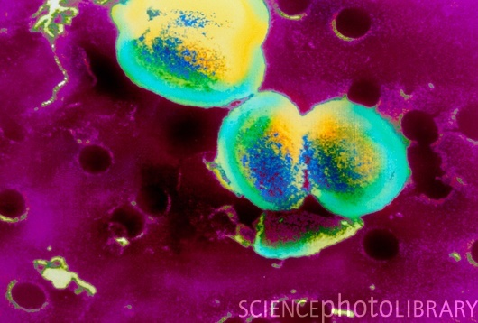
NEISSERIA GONORRHOEAE

Slide 52
Neisseria gonorrhoeae
Gram (-) διπλόκοκκος (γονόκοκκος)
Νεφροειδής / καφεοειδής
Οξειδάση (+)
Καταλάση (+)
Νόσος: Γονόρροια
Αποικίζει τον άνθρωπο- 2 από τα 11 στελέχη είναι παθογόνα

Slide 54
Γονόρροια
Προκαλεί νόσο μόνο στον άνθρωπο
Μετάδοση : άμεση με σεξουαλική επαφή, περιγεννητικά (νεογνική οφθαλμία)
Είσοδος : βλεννογόνος (κυλινδρικό & μεταβατικό επιθήλιο)
Ουρήθρας
Τράχηλου
Φάρυγγα
Ορθού
Χρόνος επώασης 3-7 ημέρες

Slide 55
Γονόρροια
Παθογένεια:
Προσκόλληση με ινίδια
Είσοδος στα επιθηλιακά κύτταρα
Πολλ/σμός, διαφυγή από το ανοσοποιητικό σύστημα
Φλεγμονώδης αντίδραση-μετανάστευση λευκοκυττάρων-παραγωγή πύου
Όχι σημαντική ανοσία

Slide 57
Γονόρροια
10% των μολυσμένων ανδρών και 80% των μολυσμένων γυναικών είναι ασυμπτωματικοί.
Συνήθως εντοπισμένη λοίμωξη
Ουρηθρίτιδα (Συχνή σε συλλοίμωξη με χλαμύδια)
Τραχηλίτιδα (κυλινδρικό επιθήλιο), φλεγμονώδης νόσος της πυέλου, σαλπιγγίτιδα, στείρωση
Φαρυγγίτιδα
Πρωκτίτιδα
Επιπεφυκίτιδα (νεογνική οφθαλμία)
Χωρίς θεραπεία: Αιματογενής διασπορά – διάχυτη λοίμωξη (3% γυν., 1% ανδρ.)
Μηνιγγίτιδα
Εξάνθημα
Σηπτική αρθρίτιδα-τενοντοθυλακίτιδα
Περικαρδίτιδα-ενδοκαρδίτιδα

Slide 59
Διάγνωση
Δείγματα :
Ουρηθρικό (λήψη το πρωί πριν την ούρηση)
Κολπικό έκκριμμα
Φαρυγγικό επίχρισμα
Ορθικό επίχρισμα
Οφθαλμικό επίχρισμα

Slide 60
Διάγνωση
Μικροσκόπηση κλινικού δείγματος
Χρώση Gram
Gram (-) διπλόκοκκοι φαγοκυτταρωμένοι
μέσα σε λευκοκύτταρα
Στο φαρυγγικό και ορθικό η χρώση είναι αναξιόπιστη λόγω παρουσίας
σαπροφυτικών ναϊσσεριών.

Slide 62
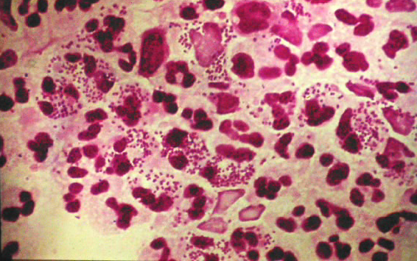

Slide 64
Διάγνωση
Καλλιέργεια
Σοκολατόχρωμο άγαρ
Άγαρ Thayer-Martin
(Σοκολατόχρωμο με Βανκομυκίνη, Κολιστίνη, Νυστατίνη, Τριμεθοπρίμη)
Επώαση σε 5-10% CO2
Ταυτοποίηση (διάκριση από άλλες ναϊσσέρειες)
Ζύμωση σακχάρων
Αυτοματοποιημένο σύστημα
Αιμοκαλλιέργεια σε διάχυτη λοίμωξη
Έλεγχος ευαισθησίας στα αντιβιοτικά

Slide 65
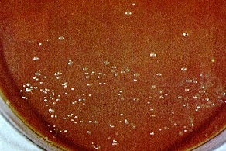
Καλλιέργεια σε σοκολατόχρωμο άγαρ

Slide 66
Neisseria gonorrhoeae meningitidis

Slide 67
API NH (Neisseria-Haemophilus)

Slide 68
Διάγνωση
Ταχείες διαγνωστικές δοκιμές
Πχ. μέθοδος ELISA σε:
Ουρηθρικό πύον
Τραχηλικό έκκριμα
Ανίχνευση μικροβιακού DNA με DNA-ανιχνευτές (DNA-υβριδισμός): ενδοτραχηλικό επίχρισμα
NAATs (nucleic acid amplification tests): αλυσιδωτή αντίδραση πολυμεράσης (PCR): ενδοτραχηλικό επίχρισμα, κολπικό επίχρισμα, ούρα.

Slide 69
Εφάπαξ (μίας δόσης) θεραπεία για γονοκοκκική τραχηλίτιδα και ουρηθρίτιδα
Κεφιξίμη, 400 mg από το στόμα ή
Κεφτριαξόνη, 125 mg ενδομυικά ή
Σιπροφλοξασίνη, 500 mg από το στόμα ή
Οφλοξασίνη, 400 mg από το στόμα

Slide 70
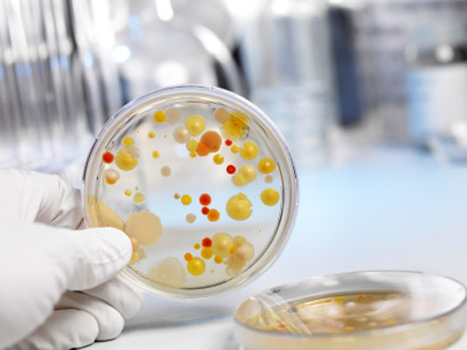
ΜΗ ΕΙΔΙΚΗ ΒΑΚΤΗΡΙΑΚΗ ΚΟΛΠΙΤΙΔΑ (VAGINOSIS)

Slide 71
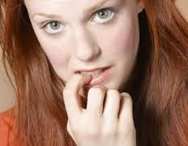
Μη ειδική βακτηριακή κολπίτιδα
Αίτιο : Gardnerella vaginalis σε συνδυασμό με αναερόβια βακτήρια:
Mobiluncus
Bacteroides spp
Peptostreptococcus spp
Peptococus spp)
Υπάρχει σε 20-40% των υγιών γυναικών
Υπάρχει στην ουρήθρα ανδρών / σεξουαλικών συντρόφων των γυναικών (σεξουαλική μετάδοση;;)

Slide 72
Παράγοντες κινδύνου
Συνδέεται συχνά με:
Ψυχολογικό στρες
Κάπνισμα
Έλλειψη σιδήρου-αναιμία
Χαμηλές κοινωνικοοικονομικές τάξεις
Γυναίκες με μεγάλη σεξουαλική δραστηριότητα,
Γυναίκες με πολλούς συντρόφους,
Γυναίκες με άλλα σεξουαλικά μεταδιδόμενα νοσήματα
Η GV δεν μεταδίδεται από την τουαλέτα, σκεπάσματα, πισίνες ή επαφή με αντικείμενα
Γυναίκες χωρίς σεξ. ζωή έχουν αναπτύξει κολπίτιδα

Slide 73
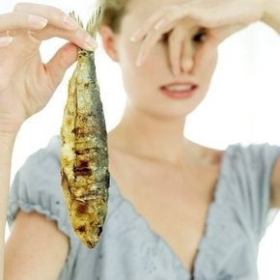
Μη ειδική κολπίτιδα
Σύνδρομο διαταραχής της κολπικής χλωρίδας που χαρακτηρίζεται από
Αυξημένο, δύσοσμο κολπικό έκκριμα
Λευκόφαιο, λεπτόρρευστο αφρώδες υγρό
pH > 4.5

Slide 74
Διάγνωση
Δείγμα : κολπικό υγρό
Άμεσο νωπό παρασκεύασμα με Φ.Ο
Επιθήλια με αλατοπίπερο (clue-cells)
Χρώση Gram
Gram (+) / (-) μικρό πλειομορφικό βακτηρίδιο
Μειωμένη φυσιολογική χλωρίδα
Λίγα πυοσφαίρια
Καλλιέργεια
Αιματούχο άγαρ (αίμα ανθρώπου)
Ατμόσφαιρα CO2
Δοκιμασία Whiff (10% KOH) → οσμή ψαριού (παραγωγή αμινών)

Slide 75
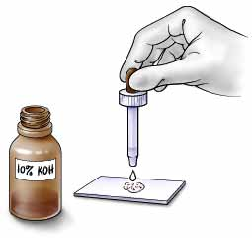

Slide 76
VAGINOSIS

Slide 78
Νωπό παρασκεύασμα: Clue-cells
Πλακώδη επιθηλιακά κύτταρα δίκην αλατοπίπερου

Slide 79
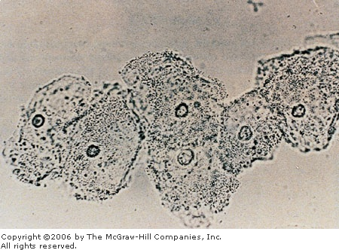

Slide 80
Χρώση Gram

Slide 81
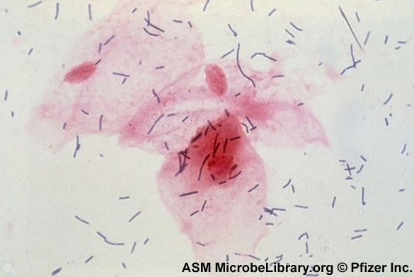
NORMAL FLORA

Slide 82
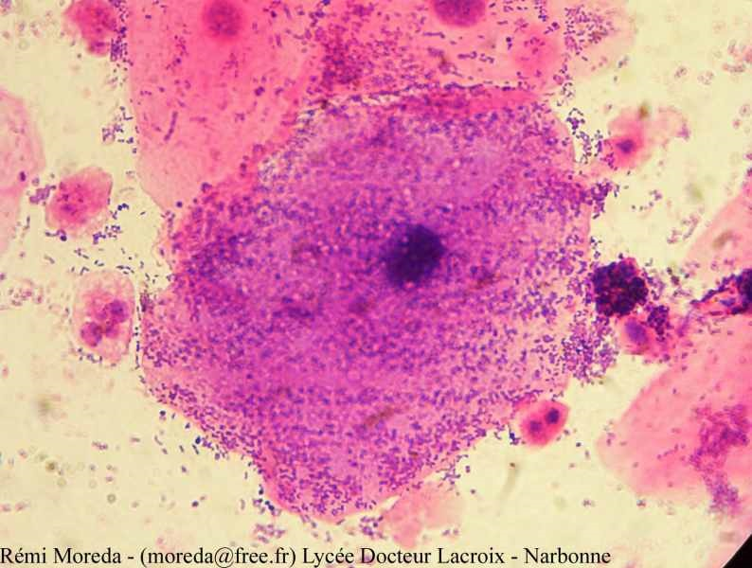

Slide 83
VAGINOSIS

Slide 84
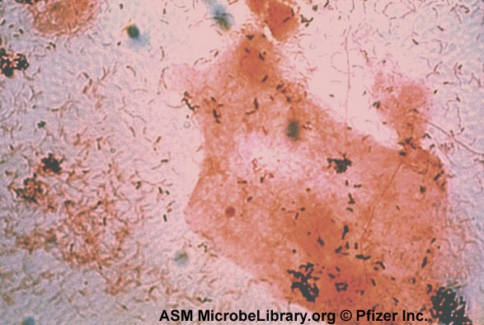
MOBILUNCUS- VAGINOSIS

Slide 85
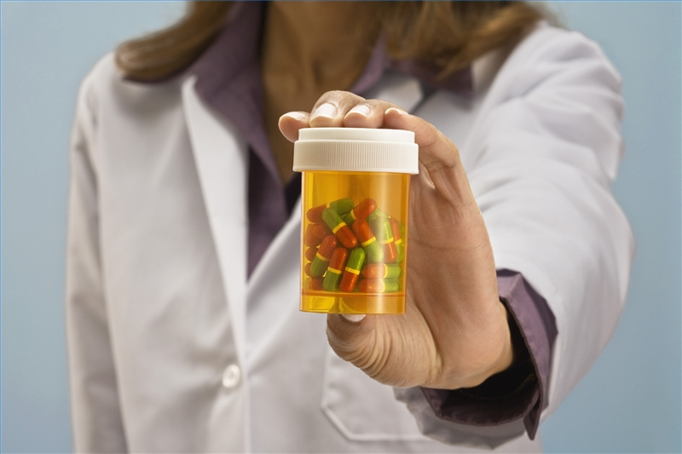
Θεραπεία
Συχνά χωρίς αγωγή
Συχνή υποτροπή μετά τη λήξη θεραπείας
(διαταραχή της χλωρίδας)
Μετρονιδαζόλη: Αναερόβια-αποκατάσταση φυσιολ. χλωρίδας

Slide 86
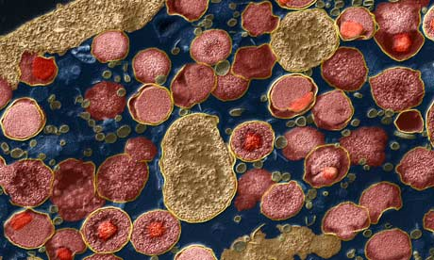
Chlamydia sp.

Slide 87
Λοιμώξεις από χλαμύδια
Είδος | Ορότυπος | Νόσος
Chlamydia trachomatis | Α, Β, C D-K L1, L2, L3 | Τράχωμα τραχηλίτιδα, ουρηθρίτιδα, πρωκτίτιδα, επιπεφυκίτιδα, πνευμονία (σε νεογνά) Αφροδίσιο λεμφοκοκκίωμα
Chlamydia psittaci |  | πνευμονία
Chlamydia pneumoniae |  | πνευμονία

Slide 88
Χλαμύδια
Μικρά, υποχρεωτικά ενδοκυττάρια βακτήρια
Μετάδοση
σεξουαλική επαφή (D-K, L1, L2, L3)
αυτοενοφθαλμισμός στο μάτι (D-K)
μετάδοση κατά τον τοκετό (D-K)
Είσοδος από μικροαμυχές βλεννογόνου

Slide 89
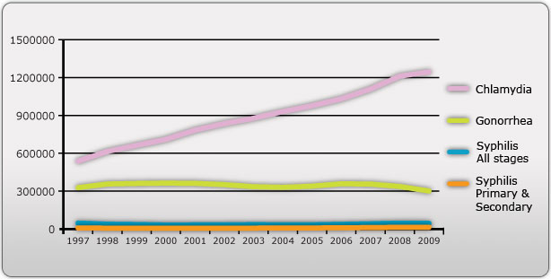
Cases of STDs reported by state health departments: United States, 1997-2009

Slide 90
Παθογένεια
Προσκόλληση στα επιθηλιακά κύτταρα (κυλινδρικό & μεταβατικό επιθήλιο)
Ενδοκυττάρωση που προάγεται από το μικρόβιο
Αναστολή της σύντηξης του φαγοκυτταρικού κυστιδίου απο το λυσόσωμα

Slide 92
Χλαμύδια D-K: Kλινική εικόνα
Άνδρες:
Μη γονοκοκκική Ουρηθρίτιδα-πόνος στην ούρηση-υδαρές έκκριμα
Επιδιδυμίτιδα - πρωκτίτιδα -επιπεφυκίτιδα
Επιπλοκές: Reiter’s
Γυναίκες: συνήθως ασυμπτωματική
Ουρηθρίτιδα - βαρθολινίτιδα - τραχηλίτιδα - σαλπιγγίτιδα - επιπεφυκίτιδα
Επιπλοκές: στειρότητα - έκτοπη κύηση συστηματική διασπορά (ηπατίτιδα, αρθρίτιδα, δερματίτιδα) συνδέεται με καρκίνο
Νεογνά: επιπεφυκίτιδα – διάμεση πνευμονίτιδα

Slide 93
Μη γονοκοκκική ουρηθρίτιδα (χλαμύδια)

Slide 94
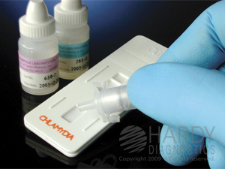
Διάγνωση D-K
Ανίχνευση αντιγόνων
Άμεσος ανοσοφθορισμός με μονοκλωνικά αντισώματα (μεγαλύτερη ευαισθησία στο ίζημα των
ούρων παρά στο ουρηθρικό)
ELISA
Chlamydia Rapid Test σε ούρα
(μονοκλωνικά αντισώματα)
Ανίχνευση αντισωμάτων (IgM, IgG)
PCR

Slide 95
Θεραπεία Χλαμυδίων
Συνήθως:
Azithromycin 1g PO εφ’ άπαξ ή
Doxycycline 100mg PO 2 φορές/ημέραγια7 ημέρες
Εναλλακτικέςθεραπείες:
Erythromycin 500mg PO 4 φορές/ημέρα, 7 ημέρες ή
Ofloxacin 300mg PO 2 φορές/ημέρα, 7 ημέρες ή
Levofloxacin 500mg PO 1 φορά/ημέρα, 7 ημέρες

Slide 96
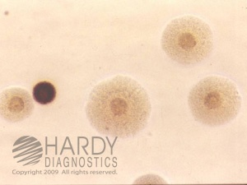
MYCOPLASMA SP.

Slide 97
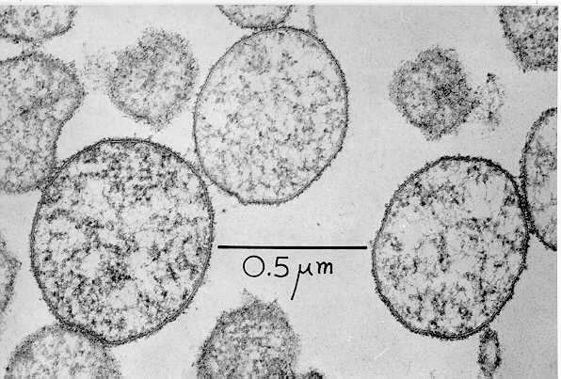
Τάξη: Mollicutes (soft skin-δεν έχουν τοίχωμα)
4 κλάσεις (orders)
5 οικογένειες
8 γένη
>150 είδη (16 είδη από τον άνθρωπο)
Electron micrograph of thin-sectioned mycoplasma cells.

Slide 98
Μυκοπλάσματα
Γένη
Mycoplasma
hominis
genitalium
pneumoniae
Ureaplasma
urealyticum

Slide 99
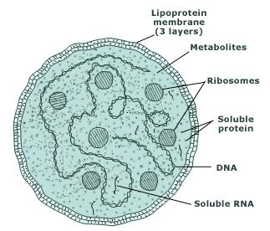
Μυκοπλάσματα
Τα μικρότερα ελεύθερα βακτήρια
0.2-0.3 μm x 2 μm πολύμορφα
Δεν έχουν κυτταρικό τοίχωμα
Τρίστοιβη κυτταρική μεμβράνη
Δυνητικά αναερόβια (εκτός από Μp)
Πολλαπλασιάζονται με διχοτόμηση (1-6 ώρες)
Αποικίες σαν τηγανητά αυγά
Μπορούν να καλλιεργηθούν σε τεχνητά θρεπτικά υλικά που περιέχουν
Στερόλες (Ορός ζώων)

Slide 100
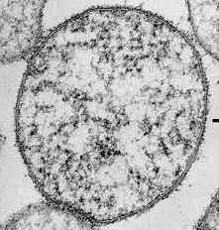

Slide 101
Μετάδοση
είναι μέλη της ΦΧ της γυναίκας
μέσω σεξουαλικής επαφής
κάθετα από τη μητέρα, τόσο ενδομήτρια, όσο και
στη γέννα
έχουν συνδυαστεί με την HIV λοίμωξη

Slide 102
Κλινική εικόνα
Γένος | Είδος | Νόσος
Ureaplasma | urealyticum | Μη γονοκοκκική ουρηθρίτιδα Επιδιδυμοορχίτιδα Προστατίτιδα Ουρηθρικό σύνδρομο
Mycoplasma | hominis genitalium pneumoniae | 5% οξείας πυελονεφρίτιδας Φλεγμονώδης νόσος πυέλου, πυρετός μετά τοκετό/αποβολή Φλεγμονώδης νόσος πυέλου Πνευμονία

Slide 103
Μυκοπλάσματα και σπέρμα
Κινητικότητα των σπερματοζωαρίων
Διαταραχές στο ακρόσωμα
Προκαλούν βλάβες στο DNA
Απόπτωση στα σπερματοζωάρια
Μορφολογικές ανωμαλίες των σπερματοζωαρίων
•

Slide 104
Διάγνωση
Δείγματα : ούρα, ουρηθρικό επίχρισμα, σπέρμα, κολπικό υγρό, τραχηλικό υγρό, αμνιακό υγρό, βιοψία πλακούντα, ουρόλιθοι
Δε βάφονται κατά Gram γιατί δεν έχουν κυτταρικό τοίχωμα

Slide 105
Εργαστηριακή διάγνωση
Για τοUu τα υλικά πρέπει να περιέχουν ουρία και για το Mh, αργινίνη.
Καλλιέργειες : σε 2 είδη θρεπτικών υλικών:
– στερεό:
PPLO άγαρ: για την κ/α του Mh ή
Α7: Mh καιUu
– υγρό: στο υλικό Hanks

Slide 106
Αποικίες M hominis

Slide 109
UREOPLASMA UREALYTICUM

Slide 110
UREOPLASMA-MYCOPLASMA

Slide 111
Διάγνωση
Ταυτοποίηση
Βιοχημική
Παραγωγή ουρεάσης → Ureaplasma
Διάσπαση αργινίνης →Mycoplasma
Ανοσοφθορισμός
Μοριακή (PCR)

Slide 112
Έλεγχος ευαισθησίας
Τετρακυκλίνη – δοξυκυκλίνη
Ερυθρομυκίνη
Κινολόνες (οφλοξασίνη, σιπροφλοξασίνη)

Slide 113
Θεραπεία
Uu: τετρακυκλίνη, ερυθρομυκίνη, κλαριθρομυκίνη, φλουοροκινολόνες.
Mh: τετρακυκλίνη, κλινταμυκίνη, λίνκομυκίνη, σιπροφλοξασίνη.

Slide 114
«ΛΟΙΜΩΞΕΙΣ ΟΥΡΟΠΟΙΗΤΙΚΟΥ ΣΥΣΤΗΜΑΤΟΣ»

Slide 115
ΕΠΙΔΗΜΙΟΛΟΓΙΑ
14x συχνότερες στις γυναίκες
Τουλάχιστον 20% των γυναικών έχουν
τουλάχιστον μια ουρολοίμωξη στη ζωή τους
Γιατί?
Μικρό μήκος ουρήθρας (επιμόλυνση από το περίνεο
Εγκυμοσύνη (ορμονικές ανατομικές μεταβολές)
Εμμηνόπαυση (μεταβολή επιθηλίου)
Σεξουαλική δραστηριότητα
Η συχνότερη νοσοκομειακή λοίμωξη (40%)

Slide 116
Αιτιολογία Gram (-) βακτηρίδια
Escherichia coli | το συνηθέστερο αίτιο ουρολοίμωξης
Proteus sp. | συχνά συνυπάρχουν λίθοι
Klebsiella Enterobacter Serratia | Νοσοκομειακές
Pseudomonas aeruginosa | Υποκείμενη παθολογία

Slide 117
Αιτιολογία Gram (+) κόκκοι
Staph saprophyticus | νεαρές γυναίκες
Enterococcus sp | Χαμηλή λοιμογονικότητα
Staphylococcus epidermidis aureus | Νοσοκομειακές Καθετήρες Βακτηριαιμίες

Slide 118
Αιτιολογία (σπάνια)
Ιοί
Adenovirus (αιμορραγική κυστίτιδα)
CMV
Μύκητες (ΣΔ, καθετήρες)
Candida
Παράσιτα
Trichomonas vaginalis
Schistosoma haematobium

Slide 121
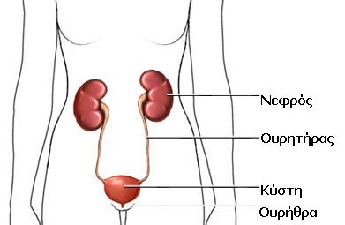
Οδός μετάδοσης
Το ουροποιητικό σύστημα συνήθως προσβάλλεται ανιόντως από την ουρήθρα
Σπάνια προσβάλλονται αιματογενώς οι νεφροί

Slide 122
Παθογένεια 1
Αμυντικοί παράγοντες ξενιστή
Διαρκές ξέπλυμα του ουροποιητικού με τα ούρα (κάθε λίγες ώρες)
Η ουροδόχος κύστη δεν αποθηκεύει απλά τα ούρα, αλλά διαθέτει αμυντικούς μηχανισμούς
Στρώμα βλέννης
Ικανότητα φλεγμονώδους απάντησης (κύτταρα και αντισώματα)

Slide 123
Παθογένεια 2
Προδιαθεσικοί παράγοντες...οτιδήποτε
Εμποδίζει τη φυσιολογική ροή των ούρων ή την πλήρη κένωση της ουροδόχου κύστης (ανατομική ή λειτουργική απόφραξη του ουροποιητικού)
Διευκολύνει την πρόσβαση των μικροβίων στην κύστη

Slide 124
1. Τί εμποδίζει τη φυσιολογική ροή ούρων
ή την πλήρη κένωση της κύστης ;
Υπερτροφία προστάτη
Κυστεοουρητηρική παλινδρόμηση
Στενώματα ουρήθρας
Κύηση
Λιθίαση
Όγκοι
Στενώματα
Απώλεια νευρολογικού ελέγχου της κύστεως (παραπληγία, ΣΚΠ)

Slide 125
Αποτέλεσμα :
Υπόλειμμα ούρων στην ουροδόχο κύστη

Slide 126
2. ΤΙ διευκολύνει την πρόσβαση των μικροβίων στην κύστη ;
Γυναικεία ουρήθρα
Μικρό μήκος (περίπου 5 cm)
Ατυχής τοπογραφία (επικίνδυνα κοντινή γειτνίαση με το ορθό)
Αποικισμός περινέου, στομίου ουρήθρας
Σεξουαλική επαφή (μηχανική παραμόρφωση)
Καθετηριασμός

Slide 127
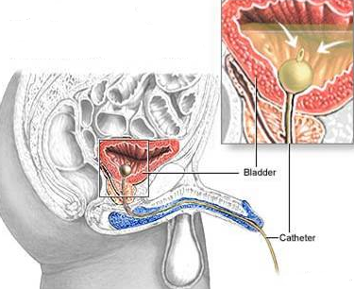

Slide 129
Παθογένεια 3
Βακτηριακοί λοιμογόνοι παράγοντες
Αποικισμός της περιοχής γύρω από το στόμιο της ουρήθρας
Προσκόλληση στα επιθήλια της ουρήθρας
ινίδια (pili)→ πεπτίδια (adhesins)
Αναστολή φαγοκυττάρωσης
όξινος πολυσακχαρίτης της κάψας (Κ)
Βλάβες κυττάρων
Παραγωγή αιμολυσίνης

Slide 130
Παράγοντες που προδιαθέτουν στην ανάπτυξη ουρολοιμώξεων είναι…
η κατάχρηση αντιβιοτικών,
η χρήση τοπικών αντισυλληπτικών όπως σπερματοκτόνων και διαφραγμάτων,
η κύηση,
οι λίθοι,
ουρολογικές παθήσεις
οι παθήσεις του νωτιαίου μυελού,
η σκλήρυνση κατά πλάκας,
ο διαβήτης,
γενετικές προδιαθέσεις,
ιατρικοί χειρισμοί,
η καταστολή του ανοσοποιητικού
οι κακές συνθήκες σεξουαλικής ή ατομικής υγιεινής

Slide 131
ΚΛΙΝΙΚΕΣ ΜΟΡΦΕΣ ΟΥΡΟΛΟΙΜΩΞΗΣ
Κυστίτιδα
Προστατίτιδα συχνές
Οξύ ουρηθρικό
σύνδρομο
Ουρηθρίτιδα
Πυελονεφρίτιδα
Περινεφρικο αποστημα
Πυελίτιδα

Slide 132
Ουρολοίμωξη
Υποτροπιάζουσα
Μέσα σε 2 εβδομάδες από τη λήξη της αγωγής
Ίδιο μικρόβιο
Επαναλοίμωξη ή επίμονη ουρολοίμωξη
Νέα λοίμωξη (εβδ. ή μήνες μετά την αγωγή)
Διαφορετικό μικρόβιο
Συνήθως σε γυναίκες

Slide 133
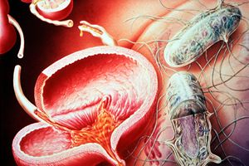
Κλινική εικόνα
Κατώτερο ουροποιητικό
(ουρηθρίτιδα - κυστίτιδα)
Ασυμπτωματική λοίμωξη ή
Έπειξη προς ούρηση
Συχνουρία
Δυσουρία
Υπερηβικό ή πυελικό άλγος
Ούρα θολερά ή αιματηρά

Slide 134
Επιπλοκές

Slide 135
Προστατίτιδα
Δυσουρία, συχνουρία, έπειξη προς ούρηση (σημεία κυστίτιδας)
Υψηλός πυρετός, ρίγος, περινεϊκός πόνος
Μείωση ακτίνας ούρησης, δυσκολία στην έναρξη, αδυναμία κένωσης της κύστης,
Υπερηβικός πόνος, επώδυνη εκσπερμάτιση, αιμοσπερμία (χρόνια προστατίτιδα)

Slide 136
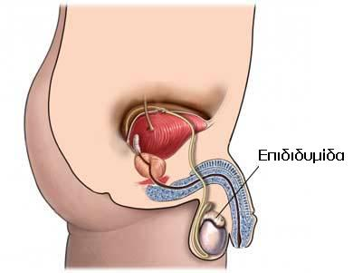
(Ορχεο)επιδιδυμίτιδα
Συμπτώματα από την κύστη
Επώδυνη διόγκωση επιδιδυμίδας και σύστοιχου όρχεως
Υψηλός πυρετός

Slide 137
Κλινική εικόνα
Ανώτερο ουροποιητικό (πυελονεφρίτιδα)
Πυρετός (με ρίγος)
Έπειξη προς ούρηση
Συχνουρία
Δυσουρία
Υπερηβικό ή πυελικό άλγος

Slide 138
Επιπλοκές
Ενδονεφρικό απόστημα
Περινεφρικό απόστημα
Σηπτικό shock

Slide 139
ΕΡΓΑΣΤΗΡΙΑΚΗ ΔΙΑΓΝΩΣΗ λοιμωξεων ουροποιητικου

Slide 140
Εργαστηριακη διάγνωση
Γενική εξέταση ούρων
Βιοχημικός έλεγχος
Μακροσκοπική -μικροσκοπική εξέταση ούρων
Καλλιέργεια ούρων

Slide 141
ΣΥΛΛΟΓΗ ΔΕΙΓΜΑΤΩΝ ΓΙΑ ΓΕΝΙΚΗ ΕΞΕΤΑΣΗ
Πρωινά ούρα-καλύτερο δείγμα.
Συλλογή σε ουροσυλλέκτη
Λήψη πριν την έναρξη αντιβιοτικής αγωγής

Slide 142
Συλλογή δείγματος για καλλιέργεια
Δείγμα : ούρα
Λήψη πριν την έναρξη αντιβιοτικής αγωγής
Καθαρισμός με νερό και σαπούνι (όχι αντισηπτικό) των χειλέων ή της βαλάνου
Απόρριψη πρώτου ρεύματος ούρων (απομάκρυνση μικροβίων που αποικίζουν την κατώτερη ουρήθρα)
Συλλογή μέσου ρεύματος ούρησης σε αποστειρωμένο δοχείο

Slide 143
Ειδικές περιπτώσεις
Παιδιά & βρέφη
Ουροσυλλέκτες (σακουλάκια)
υπερηβική παρακέντηση
Ασθενείς με ουροκαθετήρα
Λήψη ούρων με σύριγγα από τον καθετήρα (όχι από τον ουροσυλλέκτη)
Ηλικιωμένοι & κατάκοιτοι ασθενείς
Αναζήτηση μυκοβακτηριδίων
3 πρώτα πρωινά δείγματα σε συνεχόμενες ημέρες χωρίς όλη τη διαδικασία

Slide 144
Μεταφορά στο εργαστήριο:
ΓΡΗΓΟΡΑ...
Καλλιέργεια εντός μιας ώρας ή
συντήρηση στους 4ºC το πολύ για 18 ώρες
Για τη γενική ούρων χρειάζεται νέο δείγμα αν έχει μείνει εκτός ψυγείου για >1 ή στο ψυγείο >4 ώρες.

Slide 145
Γιατί;
Τα κύτταρα & οι κύλινδροι καταστρέφονται (ειδικά σε pH>7 και EB<1015)
Αναπτύσσονται βακτήρια
Μεταβολίζουν τη γλυκόζη
Μεταβολίζουν την ουρία σε αμμωνία
Παράγουν υπεροξειδάσες (ψευδώς+ αίμα)
Τα αποτελέσματα αλλοιώνονται

Slide 146
ΓΕΝΙΚΗ ΟΥΡΩΝ

Slide 147
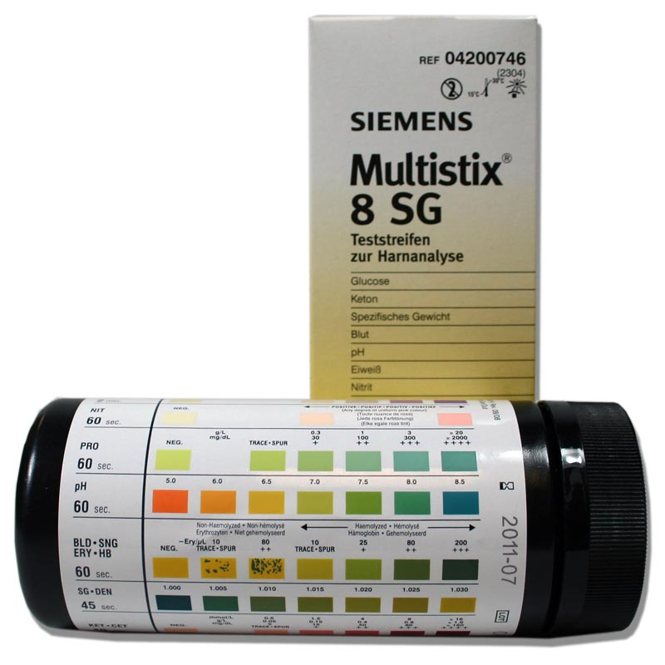
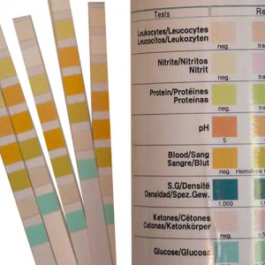
ΓΕΝΙΚΗ ΟΥΡΩΝ
ΧΡΟΙΑ,
ΟΨΗ,
ΡΗ,
ΕΙΔΙΚΟ ΒΑΡΟΣ,
ΙΖΗΜΑ
ΧΗΜΙΚΟΙ ΧΑΡΑΚΤΗΡΕΣ
ΛΕΥΚΩΜΑ,
ΣΑΚΧΑΡΟ,
ΝΙΤΡΩΔΗ,
ΟΞΟΝΗ,
ΑΙΜΟΣΦΑΙΡΙΝΗ,
ΟΥΡΟΧΟΛΙΝΟΓΟΝΟ,
ΧΟΛΟΧΡΩΣΤΙΚΕΣ

Slide 149
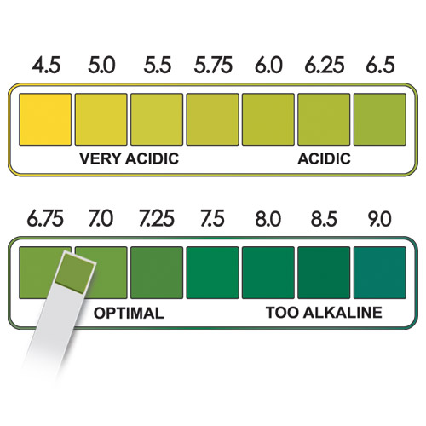

Slide 150
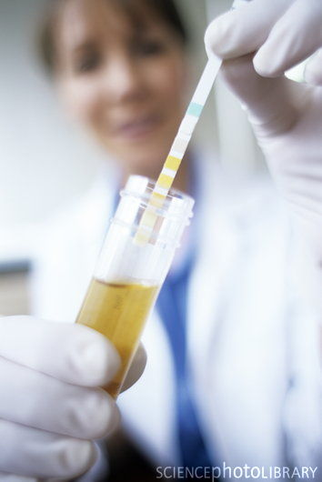
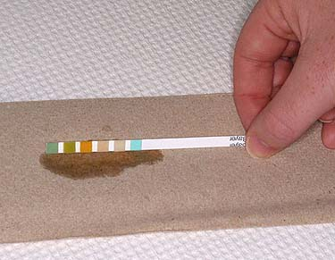

Slide 151
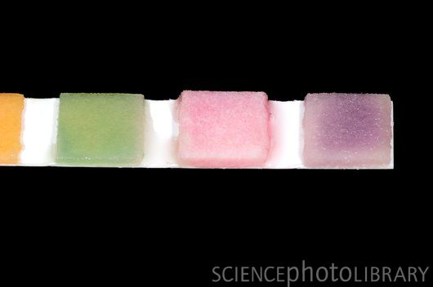

Slide 153
ΜΙΚΡΟΣΚΟΠΙΚΗ ΕΞΕΤΑΣΗ
Πυοσφαίρια,
Ερυθρά αιμοσφαίρια,
Επιθήλια επιθήλια κύστεως, επιθήλια κατωτέρων ουροφόρων οδών,
Βλέννη
Κύλινδροι (υαλώδεις, υαλοκοκκώδεις, κοκκώδεις,
Κλπ.)
Άμορφα άλατα (ουρικά, φωσφορικά)
Μικροοργανισμοί

Slide 154
ΜΙΚΡΟΒΙΑ ΣΤΑ ΟΥΡΑ
Φυσιολογικά δεν υπάρχουν μικροοργανισμοί των ούρων, εκτός από τους γαλακτοβάκιλλους του κόλπου λόγω επιμόλυνσης από κολπικά υγρά.

Slide 155
Μικρόβια
Αν υπάρχουν αρκετά βακτήρια στο ίζημα: ουρολοίμωξη
Μύκητες: σε μωρά μπορεί να είναι επιμόλυνση από μυκητίαση λόγω της πάνας
Παράσιτα: ίσως τριχομονάδες ή αυγά οξυούρου

Slide 156
ΠΑΡΟΥΣΙΑ ΜΙΚΡΟΒΙΩΝ ΣΤΑ ΟΥΡΑ
Θολερότητα των ούρων,
Αλκαλικό pH,
Θετικά νιτρώδη και
Θετική λευκοκυτταρική εστεράση στη ταινία των ούρων
Παρουσία πολλών πυοσφαιρίων

Slide 157
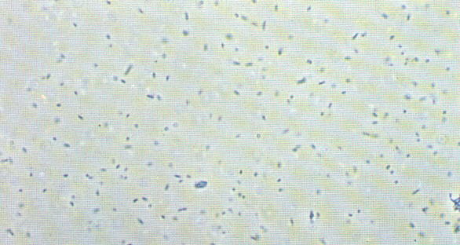
Άμεση μικροσκόπηση δείγματος ούρων (παρουσία μικροοργανισμών)

Slide 158
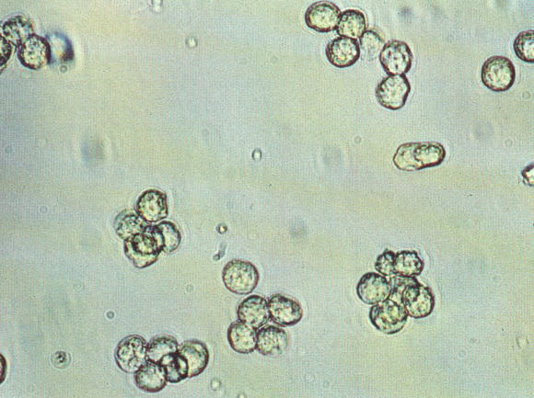

Slide 159
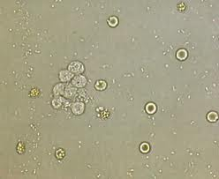

Slide 160
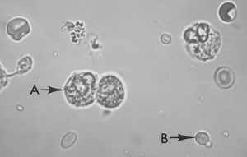

Slide 161
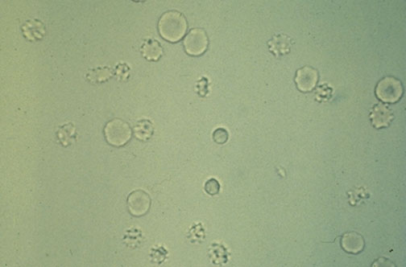

Slide 162
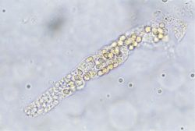

Slide 163
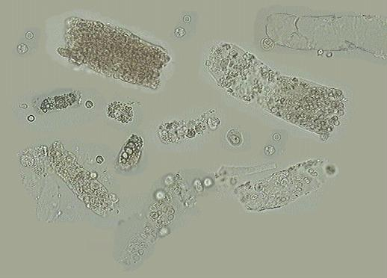

Slide 164
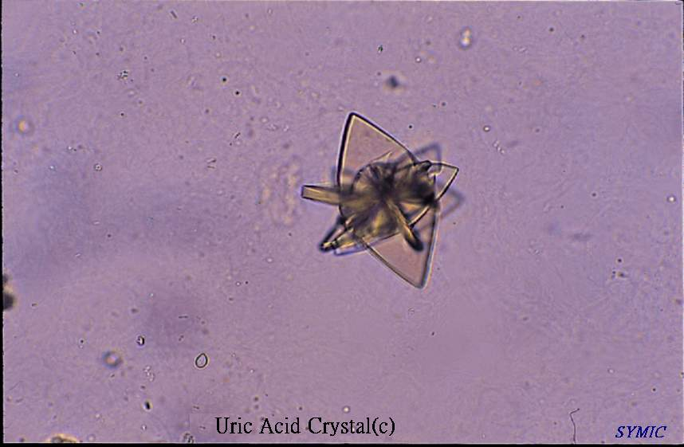

Slide 165
ΣΑΣ ΕΥΧΑΡΙΣΤΩ !!

